Slide 1

Analyse de la congestion routière à Casablanca
À partir de données urbaines et de trafic
Réalisé par : Othmane Ayaou
Formation : Data Analyst – Simpolon
Date : Mars 2026

Slide 2





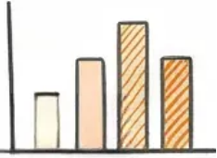
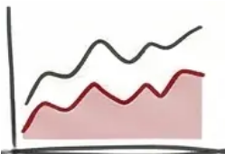


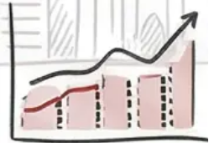
Contexte Métier : Casablanca en saturation
Capitale Économique
Impact Temps & Économie
Impact Environnemental
25% du Pu PIB national
150 heures/an dans le trafic
1,1 tonne CO₂/an par usager
Moteur essentiel de la croissance économique
44 minutes par trajet domicile-travail
Plus de 50 arbres nécessaires pour compensation
13% de la population sur 1% du territoire
10-20% des revenus des ménages
1/3 des émissions CO₂ du pays

Slide 3




PROBLÉMATIQUE
Optimiser la mobilité urbaine
QUESTION CENTRALE
Comment utiliser les données urbaines pour analyser et optimiser la congestion routière à Casablanca ?
Analyser
Optimiser
Décider
Identifier les schémas de congestion
Fluidifier les axes critiques
Fournir des insights actionnables
03
15

Slide 4








04
Objectifs Stratégiques & KPI
Analyser
Optimiser
Aide à la Décision
Identifier les causes et schémas de congestion
Proposer des solutions basées sur les données
Fournir des insights actionnables aux décideurs
INDICATEURS CLÉS DE PERFORMANCE
TTI Moyen
Routes Critiques
Niveau de Congestion
Distance Parcourue
Travel Time Index — temps de trajet moyen
Axes les plus congestionnés identifiés
% de temps additionnel dû aux embouteillages
Distance moyenne en 15 minutes de trajet
Analyse de la Congestion — Casablanca 2026
04 / 15

Slide 5


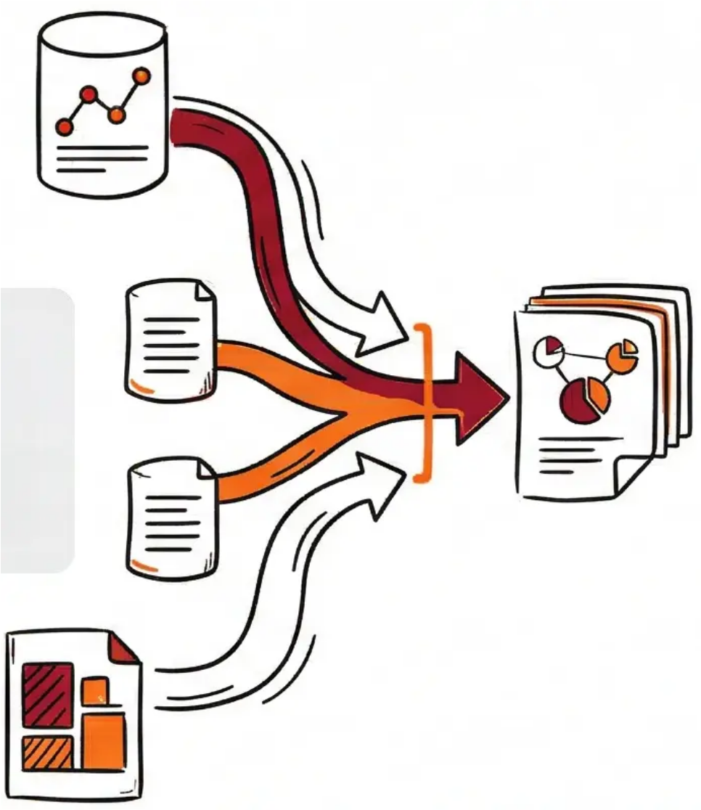



Sources de Données et Approche Multi-sources
Une vision holistique grâce à la diversité des données
Routes et Infrastructure
Caractéristiques géographiques des axes routiers
Transport et Mobilité
Flux de véhicules, vitesses, incidents
Format CSV unifié pour une intégration optimale
Démographie Urbaine
Répartition de la population par zone
Occupation du Sol
Usage des terrains : résidentiel, commercial, industriel

Slide 6
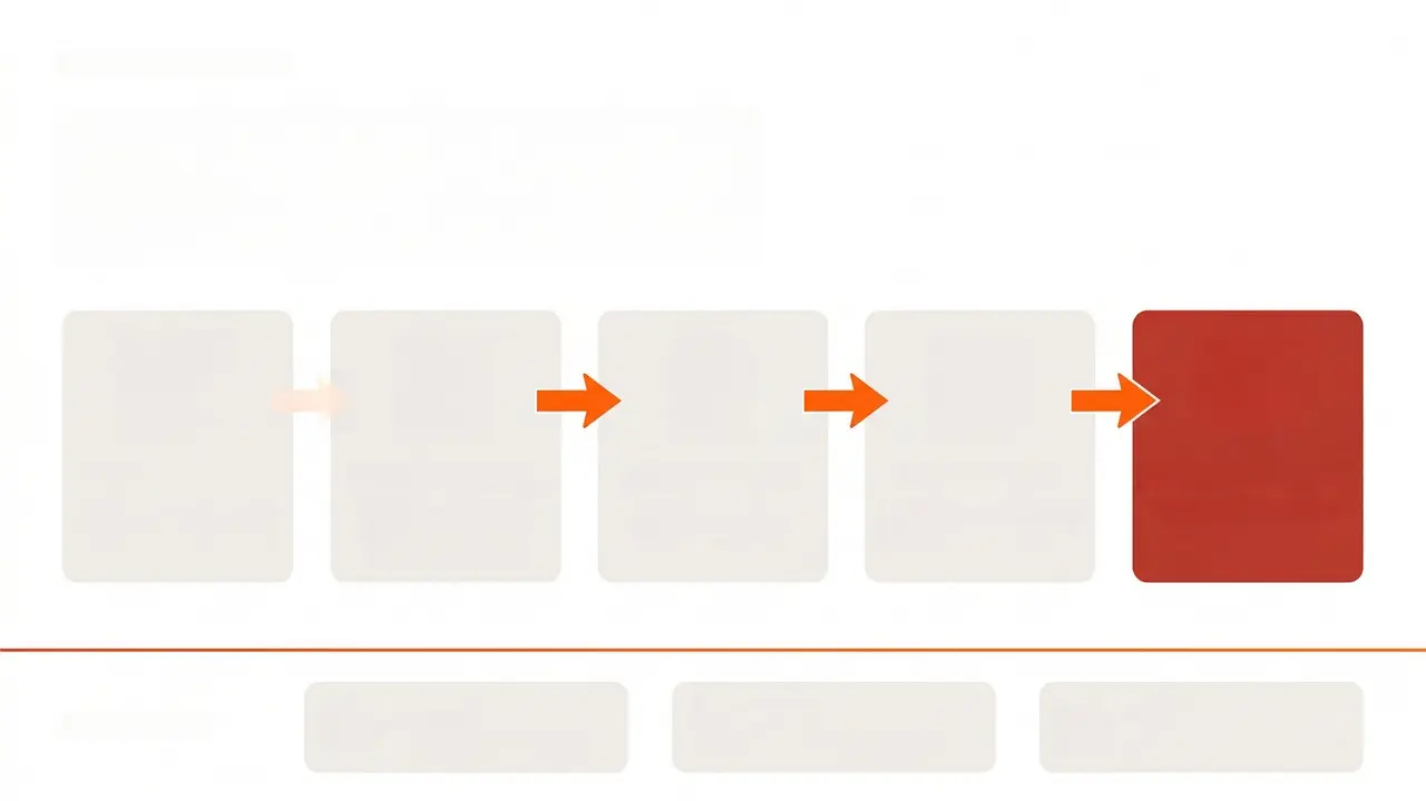
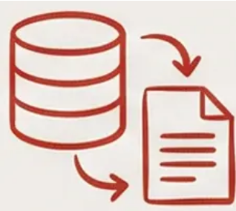








06 / Architecture Data
Architecture Data & Pipeline Technique
01 — Extraction
02 — Nettoyage
03 — Stockage
04 — Analyse
05 — Visualisation
Collecte des données CSV brutes
Correction, uniformisation des formats
Centralisation en base de données
Méthodes statistiques et algorithmiques
Insights interactifs pour la décision
Outils utilisés
Python
SQL
Power BI
Extraction & Analyse
Gestion & Stockage
Reporting & Dashboard

Slide 7
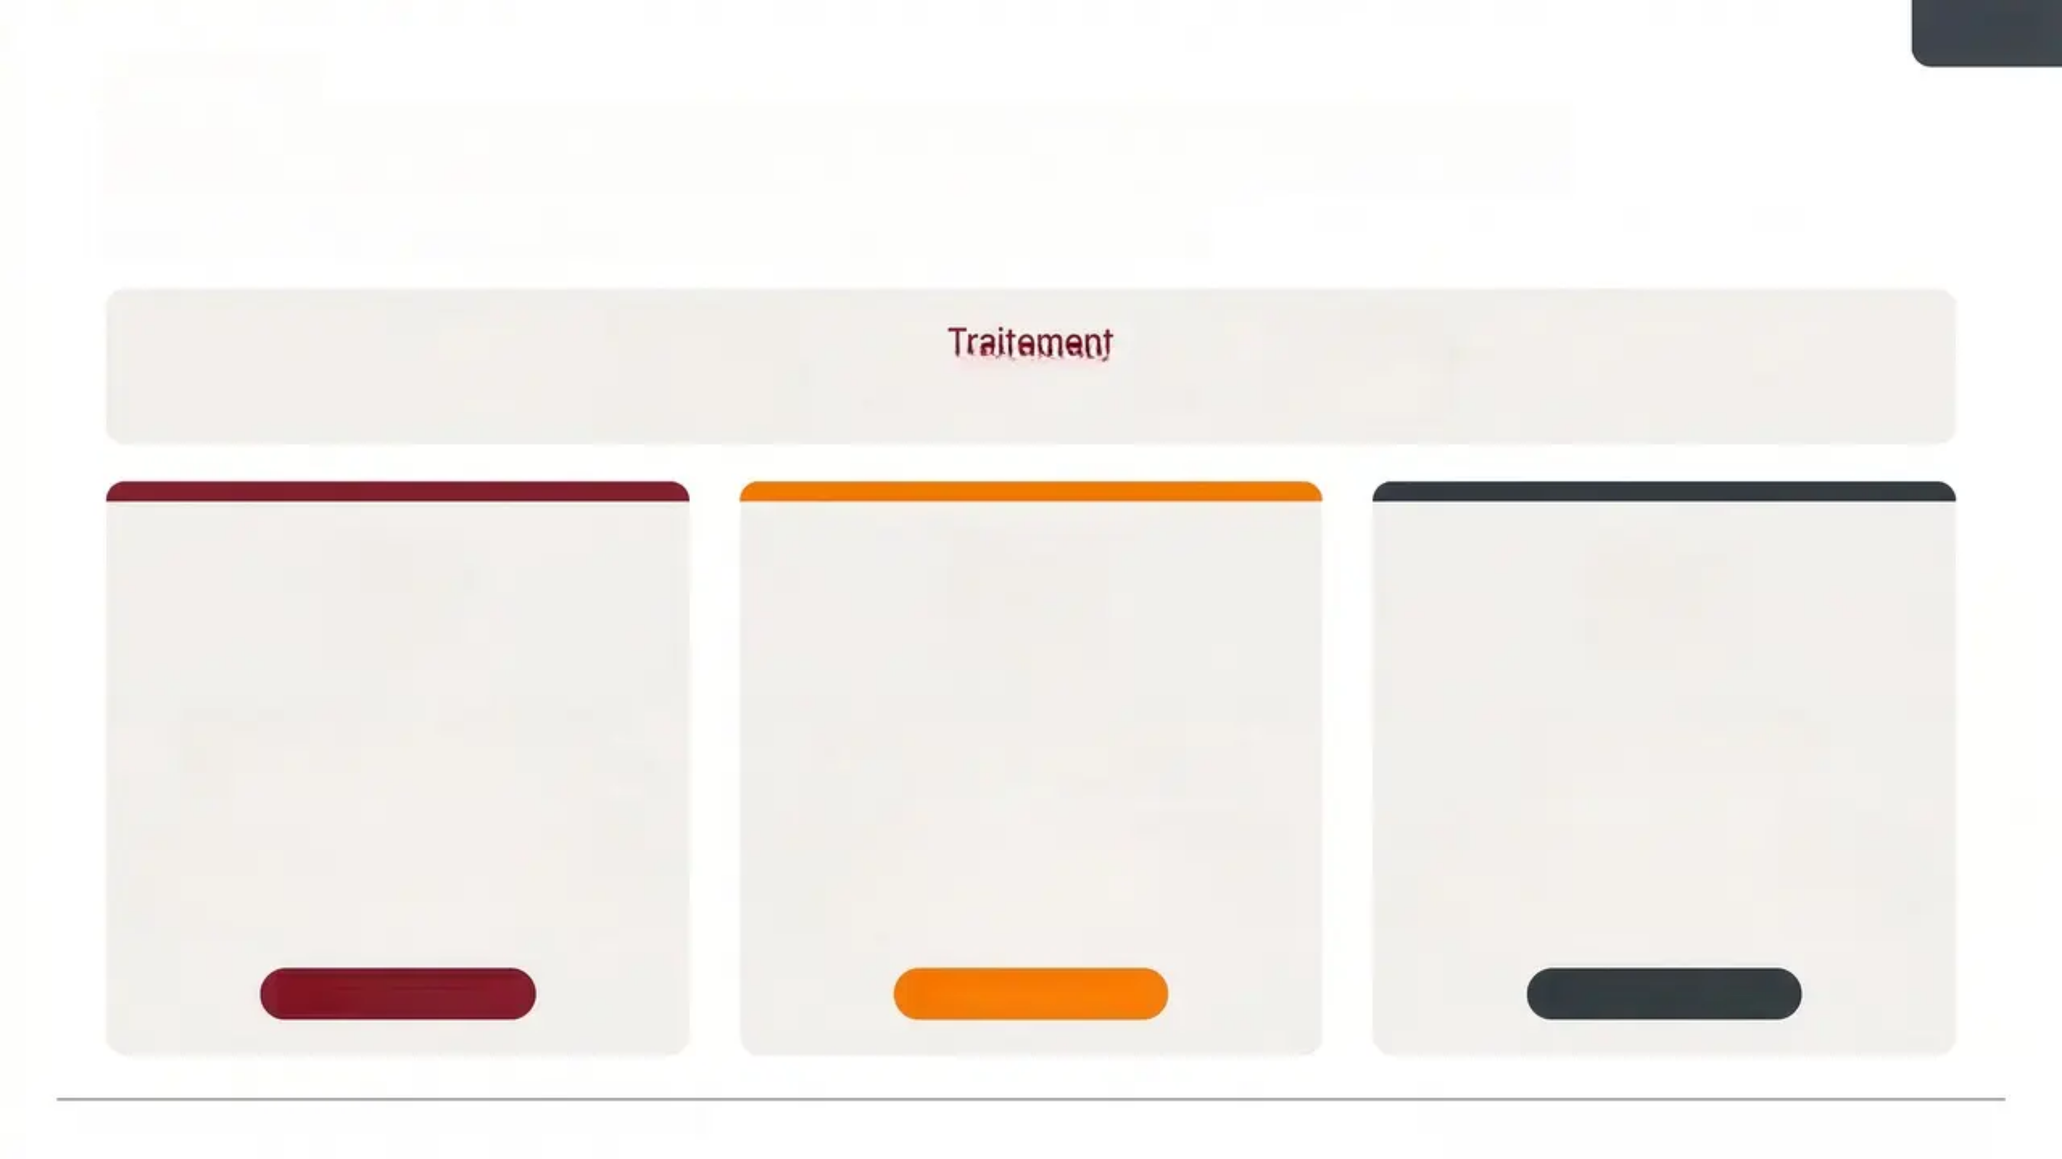





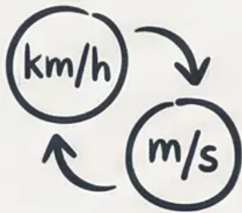
07 / 15
Méthodologie
Nettoyage et Fialisation des Données
Des données brutes fiables aux analyses robustes
Traitement
Valeurs Manquantes
Doublons Supprimés
Normalisation
IDENTIFICATION & IMPUTATION
DÉDOUBLONNAGE
FORMATS & UNITÉS
Détection et traitement des données incomplètes par imputation ou suppression ciblée.
Élimination des entrées redondantes pour éviter les biais et assurer l'unicité des enregistrements.
Uniformisation des formats, des unités et des conventions pour une comparabilité optimale des données.
Intégrité garantie
Zéro redondance
Cohérence totale
Yassine Ammami — Data Analyst — Simplon — Mars 2026
Analyse de la Congestion Routière - Casablanca

Slide 8

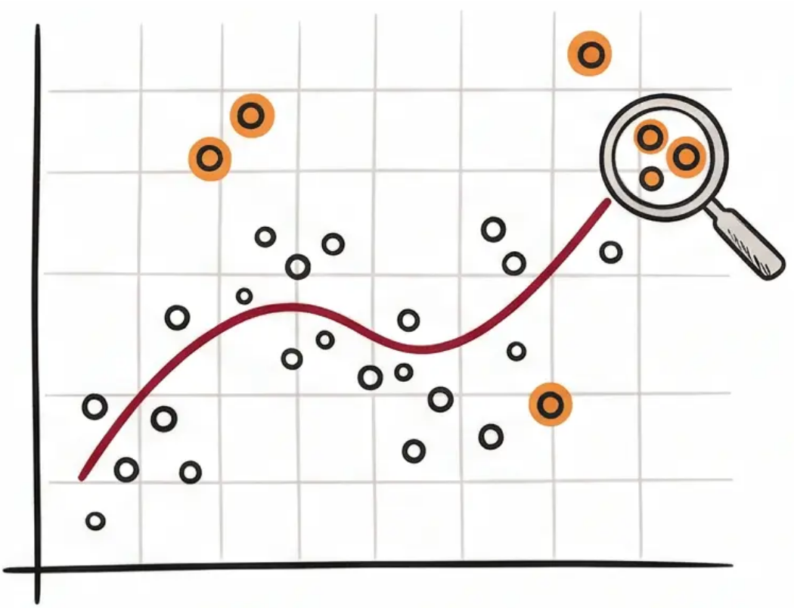


MÉTHODOLOGIE
08
15
Analyse Exploratoire des Données
Identifier les tendances, détecter les anomalies, orienter les hypothèses
Tendances Structurelles
Schémas récurrents dans les flux de trafic Pics de circulation aux heures de pointe Variations selon les jours ouvrables
Anomalies Détectées
Points de données inhabituels identifiés Événements ponctuels isolés Données incohérentes signalées
💡 L'EDA a orienté les hypothèses vers les axes temporels et géographiques
Source : Données de trafic Casablanca — Analyse Python / Pandas

Slide 9




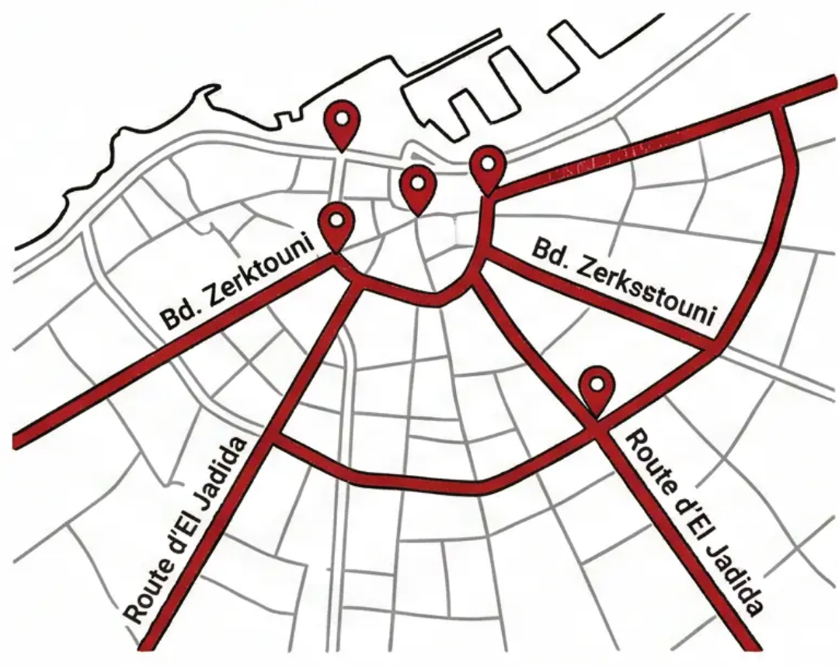
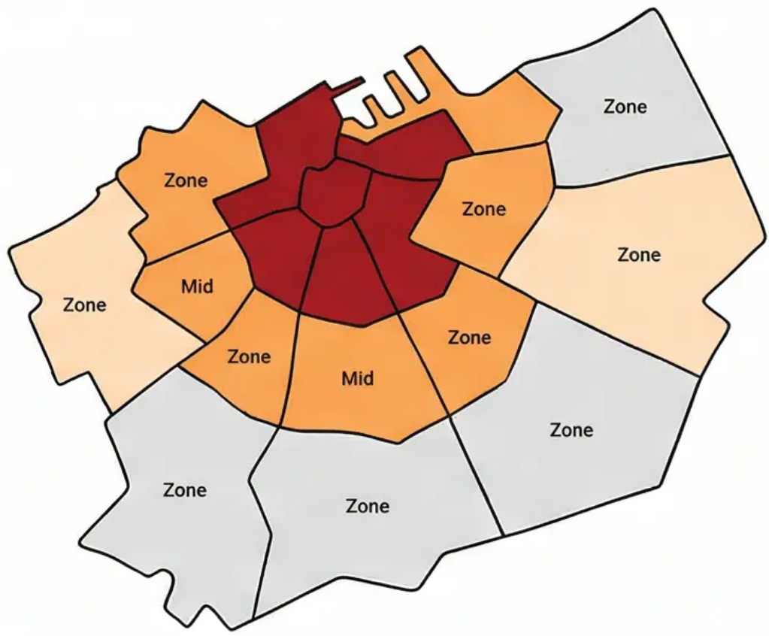
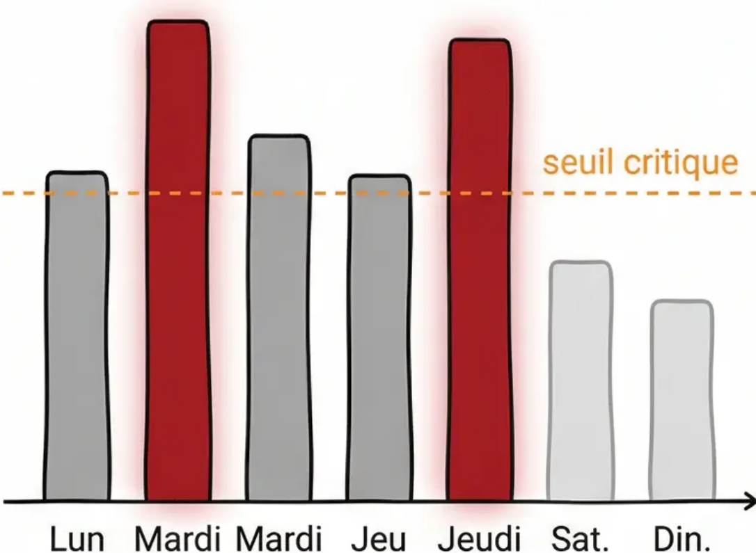
ANALYSE DES DONNÉES
09 / 15
Analyse Spatio-Temporelle de la Congestion
Congestion par Jour
Axes Routiers Critiques
Congestion par Commune
Mardi & Jeudi ↑
Points noirs identifiés
Indice 181 pts
Pics de saturation en semaine
Zones à forte activité économique
Centre-ville & pôles d'emploi saturés
Un conducteur casablancais perd en moyenne 150 heures par an dans les embouteillages

Slide 10



OUTILS PROJET
/ 15
10
Gestion de Projet & Collaboration
GitHub
Trello
Versioning & Collaboration
Planification Agile / Kanban
Gestion de version du code Python et SQL
Organisation en colonnes : To Do / In Progress / Done
Suivi des modifications et historique des commits
Suivi des étapes du pipeline data (collecte vers dashboard)
Assignation des tâches et respect des deadlines
Branches dédiées par fonctionnalité du pipeline
Méthode Agile adaptée au projet Data Analyst
Source : Outils et documentation interne — Collaboration d'équipe

Slide 11


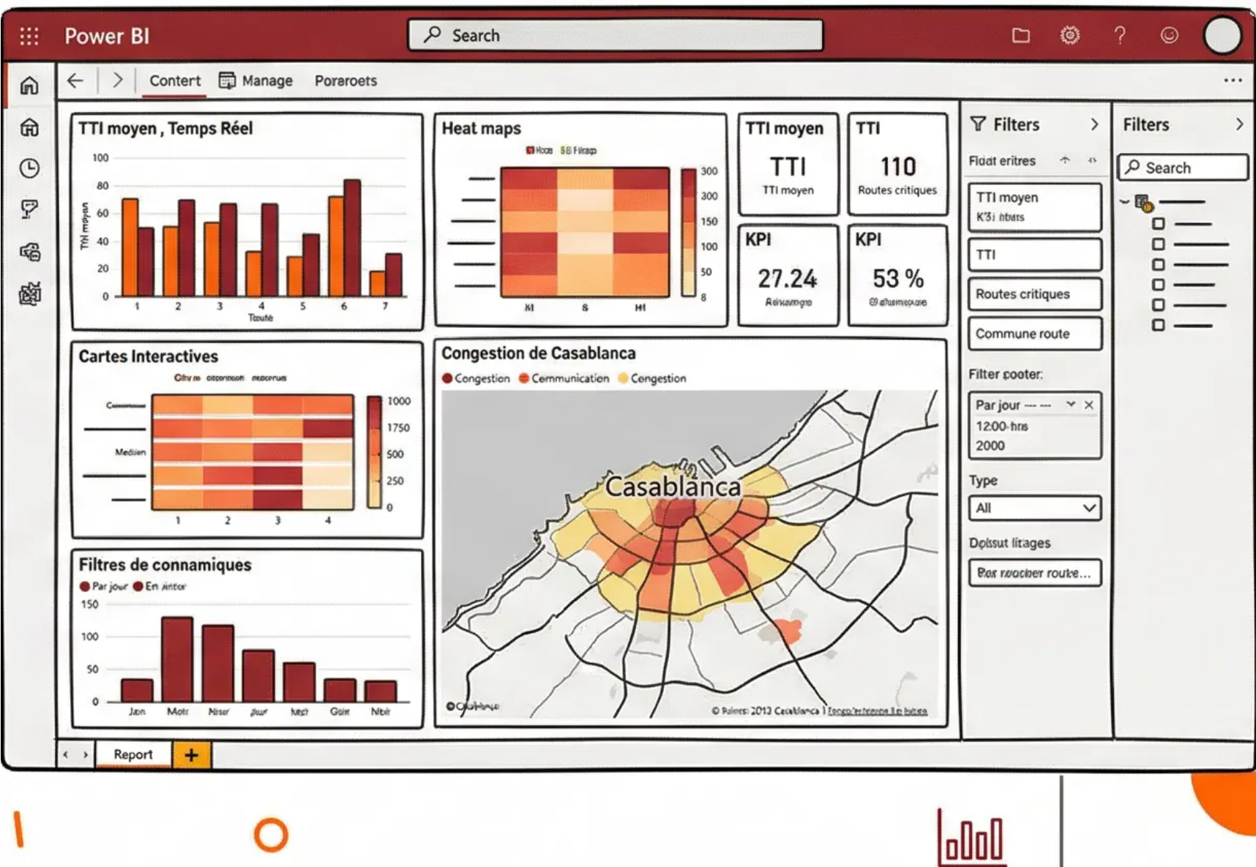


Dashboard Power BI : Pilotage Décisionnel
KPI en Temps Réel
TTI moyen, routes critiques, distance parcourue
Cartes Interactives
Visualisation géographique de la congestion
Filtres Dynamiques
Par jour, commune, type de route
Interface intuitive permettant l'analyse rapide et l'aide à la décision

Slide 12

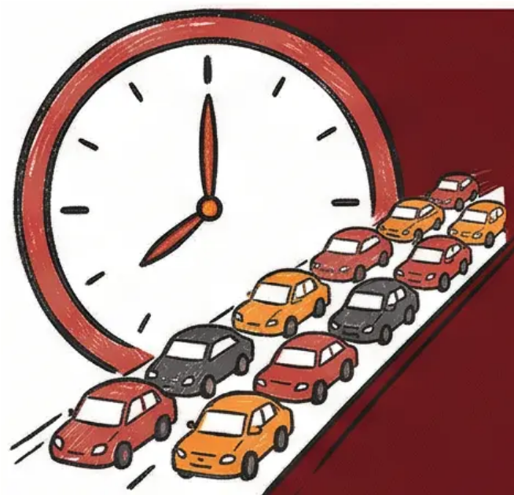

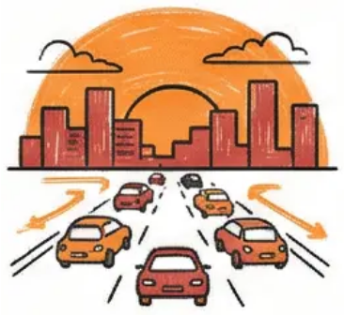

INSIGHTS CLÉS
Ce que les données révèlent
150 H
perdues par conducteur chaque année dans les embouteillages de Casablanca
7h30 - 9h30
17h00 - 19h30
Top 8 Afrique
Pic de saturation matinal — trafic le plus dense de la journée
Retour domicile — congestion maximale sur les axes principaux
Indice de congestion de 181 points — comparable à New York et Pékin
Source : Numbeo 2025 · Silicon Valley Maroc · Le New

Slide 13




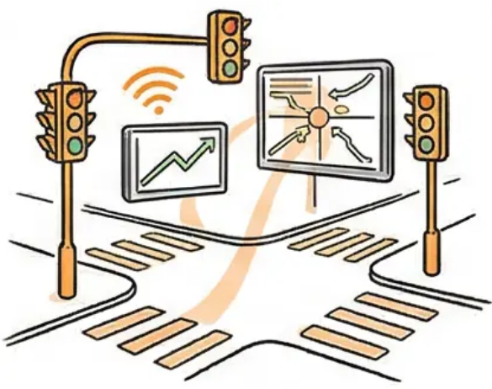
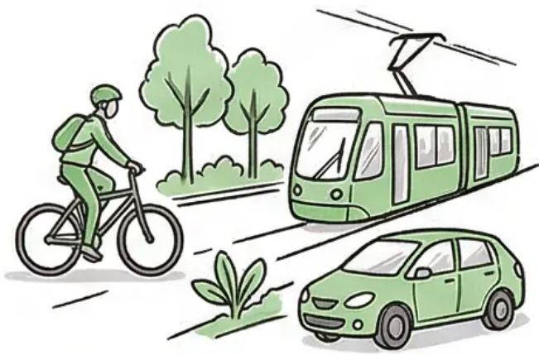

Recommandations et Solutions Métier
Infrastructure Smart
Mobilités Durables
Infrastructure Moderne
Gestion Intelligente du Trafic
Mobilités Douces et Partagées
Amélioration des Infrastructures
• Poste Central de Trafic (PCT) • IA pour feux adaptatifs • Capteurs temps réel
• Zones piétonnes sécurisées • Réseau cyclable étendu • Covoiturage intelligent
• Réseau intermodal étendu • Parkings relais connectés • Transport en commun BHNS
Objectif : Réduction de 13% des émissions GES d'ici 2030

Slide 14

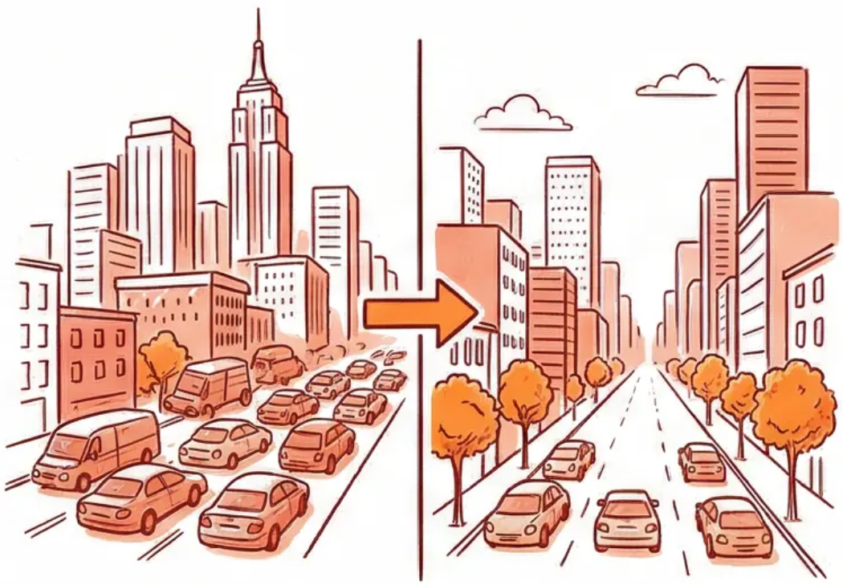
Conclusion et Valeur du Projet
Résultats Obtenu
Valeur de la Data Science
Identification des zones critiques de congestion
Décisions basées sur des données factuelles
Quantification de l'impact : 150h/an perdues par conducteur
Optimisation des infrastructures existantes
Cartographie précise des flux de trafic
Impact Mesurable
Prédiction et prévention des embouteillages
Réduction potentielle de 25% du temps de trajet grâce aux recommandations data-driven
Corrélations entre densité et congestion
Amélioration de la qualité de vie urbaine

Slide 15





VERS L'AVENIR
Perspectives et Évolutions Futures
Vers une mobilité urbaine intelligente, prédictive et durable
Données en Temps Réel
Prédiction par Machine Learning
Systèmes Intelligents
Intégrer des capteurs de trafic et des flux GPS en direct pour une analyse dynamique et une réactivité immédiate.
Développer des modèles prédictifs pour anticiper les embouteillages et optimiser les itinéraires en temps réel.
Déployer des feux adaptatifs, des plateformes de gestion de la demande et des solutions Smart City intégrées.
Othmane Ayaou— Data Analyst – Simplon — Mars 2026
15 / 15

